Slide 1
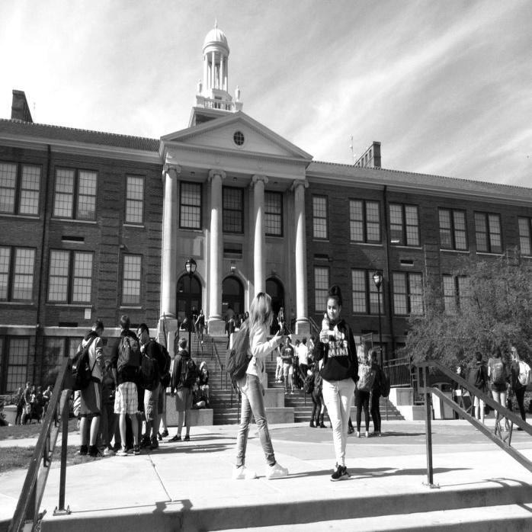
건물 실리콘 외벽검사 자동화
YOUR COMPANY
T – In Robotics
서승훈
Copyright ⓒ 2017. EDD. All rights Reserved

Slide 2
CONTENTS
01. 배경
Contents
02. 목표
03. 구현계획
04. 예상되는 문제점 및 해결해야할 과제
05. 기대효과

Slide 3
01
배경

Slide 4


배경

Slide 5
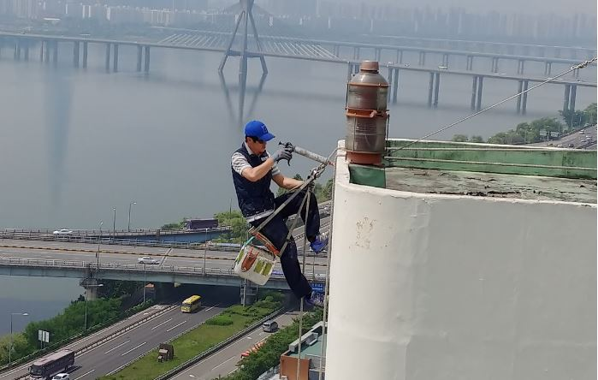
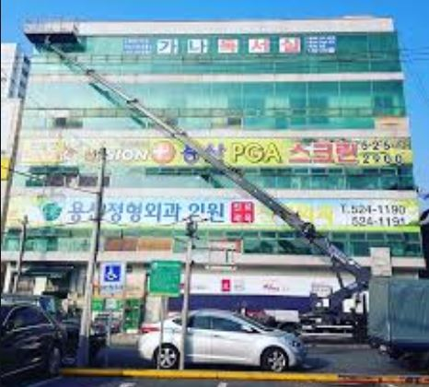
배경
1. 건설이 완료되면, 균열을 확인하는 작업이 반드시 필요한데, 보통은, 균열없이 잘 완공되지만, 그래도, 반드시 확인을 해주어야 하는 작업이다.
2. 전문성과 위험성을 동반하는 작업이기에, 출장비가 많이든다.

Slide 6
02
목표

Slide 7
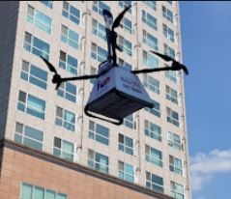
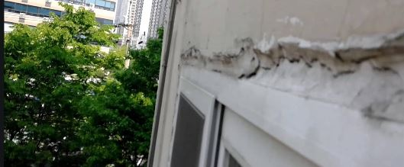
목표
외벽검사를 사람이 올라가서 확인하지않고, 캠을 동반한 비행체로 검사할 수 있다면, 추락사로 인한, 인명피해를 줄일 수 있고, 비용을 절감할 수 있다.
*비행체에 보수 작업기능까지 추가한다.

Slide 8
03
구현 계획

Slide 9
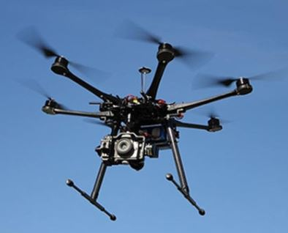
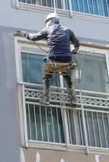
구현 계획
균열 감지
2. 비행체 제어
*3. 균열보수작업

Slide 10
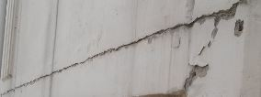
1. 균열감지
1. 균열은 정적인 Object이므로, 처리속도는 빠르지만, 위치파악 및 정확성이 떨어지는 YOLO보다는 Retinanet을 사용이 적합하다고 판단
2. 비행체가 건물 외벽 탐색시, 이동 -> 정지 및 탐지-> 이동 -> 정지 방식으로 움직이면서, 움직이면, Retinanet을 사용해, 좋은 성능을 낼것이라고 판단
3. Precision vs Recall

Slide 11
Precision vs Recall
 | 장점 | 단점
Precision > Recall | 정확성 위주로 판단하기 때문에, 탐지되지 못한 균열이 생길 수도 있지만, 불필요한 전문인력 호출을 방지할 수 있다. | 정확성 위주로 판단하기 때문에, 탐지되지 못한 균열이 생길 수도 있다.
Precision < Recall | 조그만 균열이라도, 의심되는것은, 다 잡아내기 때문에, 보수 및 유지관리면에서는 좋다. | 검사기능만 수행할 경우, 실제, 보수가 필요없는데, 균열이, 감지되면, 전문인력을 불러야 하기 때문에, 불필요한 비용을 발생시킬 수 있다.
해결방안
A : 중점을 다르게 둔 두 비행체로 검사를 한다.
먼저, Recall을 중점적으로 둔 비행체로 탐지를 한 후, Precision을 중점으로 둔 비행체가 Recall을 따라가게 하면서, 이어서 탐지를 한다.
Recall에는 탐지되었지만, Precision에서는 탐지되지 않은 균열에 대해서는, 사람이 판단한다.
B : 기체에 유지보수기능을 추가하면, Recall을 중점으로 두고, 제작하면 된다.

Slide 12


비행체 제어
수동
사람이 직접 비행체를 조종하여, 확인하는 방식, 감지
2. 자동
건물 위에서, 균열 탐지 및, 비행궤적 파악
건물 주변을 이동 ->정지 및 탐지 -> 이동을 반복
한바퀴 다 돈 후, 수직 하강 그리고, 건물 주변을 돌면서, 균열 탐지

Slide 13
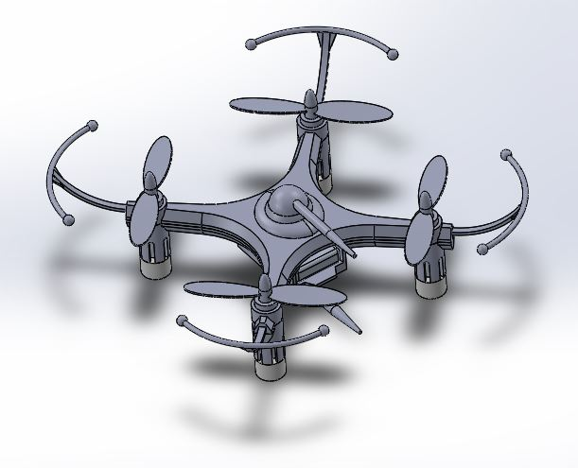
균열보수작업
글루건, 상단부
글루건, 하단부
* 본 드론모델은 임의로 제작한것임, 실제로 저 방식으로 제작할지는 아직 미정

Slide 14
04
예상되는 문제점 및 난관

Slide 15
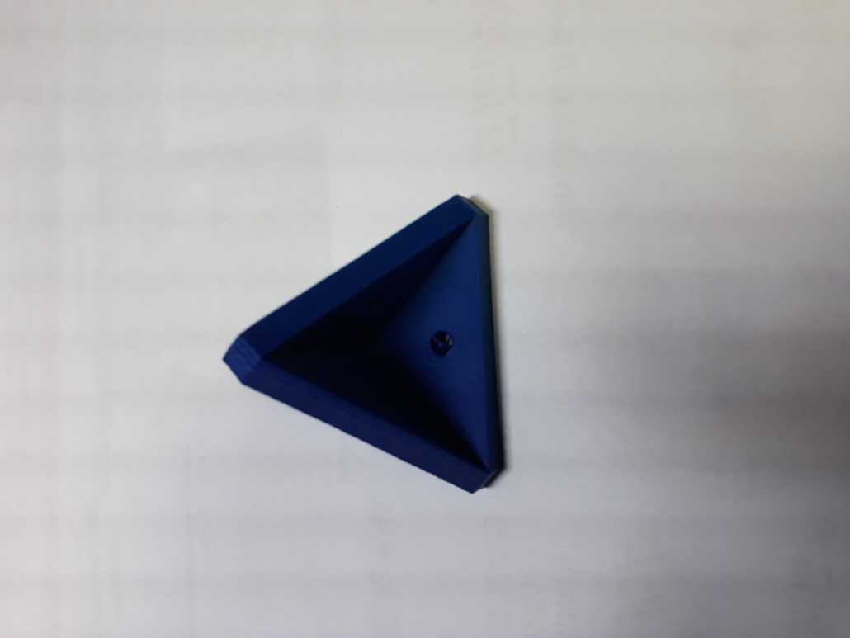
예상되는 문제점 및 난관
1. 균열 데이터 셋을 구할 수 있는가?
2. 이미지 전처리 관련 사항 : 날씨, 시간에 따른 일조량 및 그림자 등이 주는 영향을 어떻게 처리할것인가?
3. 모서리 및 꼭지점 부분을 어떻게 처리할것인가?
*4. 보수작업을 구현하게 되면, 글루건을 어디에 어떤 방식으로 장착을 할것인가?
*5. 보수작업시, 비행체의 떨림이 작업에 얼마나 영향을 주며, 어떻게 제어할것인가?

Slide 16
05
기대효과

Slide 17
기대효과
1. 인명피해 감소
2. 비용감소
3. 시간 절약
4. 다양한 활용성

